Slide 1
BẢO VỆ LUẬN VĂN THẠC SĨ
CHUYÊN NGÀNH KHOA HỌC MÁY TÍNH
XÂY DỰNG HỆ THỐNG TRỢ GIÚP ĐÁNH GIÁ
RỦI RO VÀ BỒI THƯỜNG BẢO HIỂM XE CƠ GIỚI
HVTH: NGUYỄN ĐÌNH LÂM KHÁNH
Lớp: KHMT-K10 (Khóa 2008-2011)
CBHD: TS. NGUYỄN THANH BÌNH
Đà Nẵng, tháng 04/2011

Slide 2
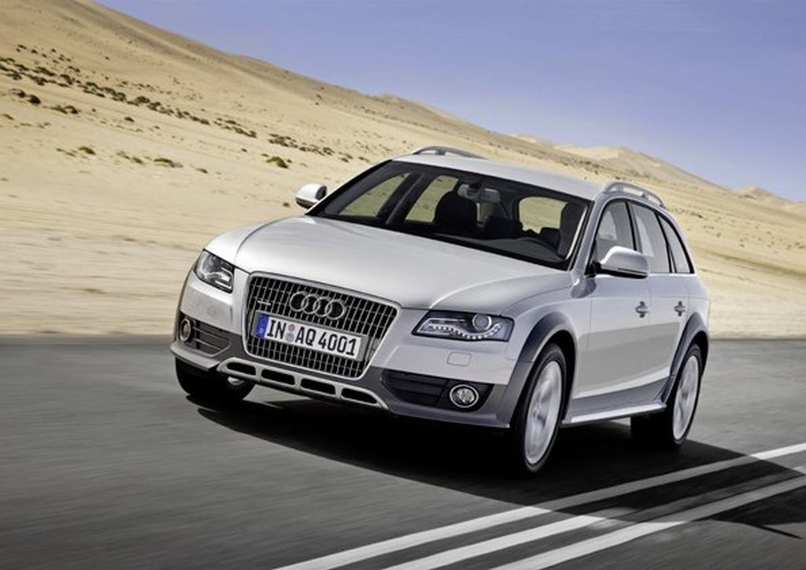
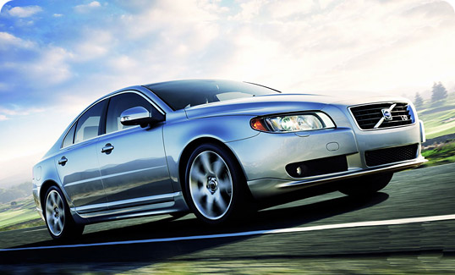
NỘI DUNG TRÌNH BÀY
Giới thiệu đề tài
Cơ sở lý thuyết
Phân tích và đề xuất giải pháp kỹ thuật
Xây dựng ứng dụng và đánh giá kết quả thử nghiệm
Kết luận và hướng phát triển
<number>/25

Slide 3

Giới thiệu đề tài
Sự phát triển mạnh mẽ của kinh tế xã hội
Nhu cầu vận chuyển bằng XCG tăng trưởng mạnh
  Xe cơ giới
    Số lượng: gia tăng
    Chủng loại: đa dạng, phong phú
  Hạ tầng giao thông
    Chưa đáp ứng tốt nhu cầu lưu thông
    Tình trạng tắc nghẽn
  Ý thức chấp hành giao thông
    Chưa tốt
  Tai nạn giao thông
    Bất kỳ lúc nào, hậu quả khôn lường
Mở ra cơ hội kinh doanh lớn cho các hãng bảo hiểm
XCG trong và ngoài nước
<number>/25

Slide 4

Giới thiệu đề tài (tt)
Công tác đánh giá rủi ro và bồi thường BH XCG
  Thực trạng
    Chưa chú trọng
    Sơ sài
    Cảm tính
  Tính chất
    Phức tạp
    Nhạy cảm cao
  Nhân sự
    Chuyên môn sâu
    Kinh nghiệm
  Uy tín công ty đối với khách hàng
Đề tài “Xây dựng hệ thống trợ giúp đánh giá rủi ro và bồi thường bảo hiểm xe cơ giới” nghiên cứu và đề xuất giải pháp kỹ thuật phù hợp để khắc phục các hạn chế được nêu trên.
TÁC ĐỘNG
Hiệu quả
kinh doanh
<number>/25

Slide 5
Hệ hỗ trợ quyết định
  Nhu cầu
    Trí nhớ con người có giới hạn → nhận thức cũng có giới hạn
    Giới hạn: thời gian, kinh tế, nhân lực, áp lực cạnh tranh…
  Hệ hỗ trợ quyết định – Decision Support System
    Hệ thông tin máy tính hóa
    Giao tiếp đồ họa
    Kết hợp trí lực con người và năng lực máy tính
      → Cải thiện chất lượng của quyết định
  Bảo hiểm XCG cần hỗ trợ
    Đánh giá rủi ro: cao / thấp / chấp nhận được
    Tiếp nhận / Từ chối bảo hiểm
    Tỉ lệ phí
    Chi trả bồi thường
<number>/25

Slide 6

Đánh giá rủi ro
Mọi công việc đều tiềm ẩn rủi ro
Đánh giá rủi ro
  Tìm hiểu những rủi ro có thể và sẽ liên quan đến công việc
  Chỉ ra cụ thể những rủi ro có thể gặp
  Xây dựng các biện pháp kiểm soát rủi ro
  Tránh những thiệt hại về người, tài sản và môi trường
Đánh giá rủi ro tốt → công việc tiến hành hiệu quả và độ an toàn cao.
<number>/25

Slide 7
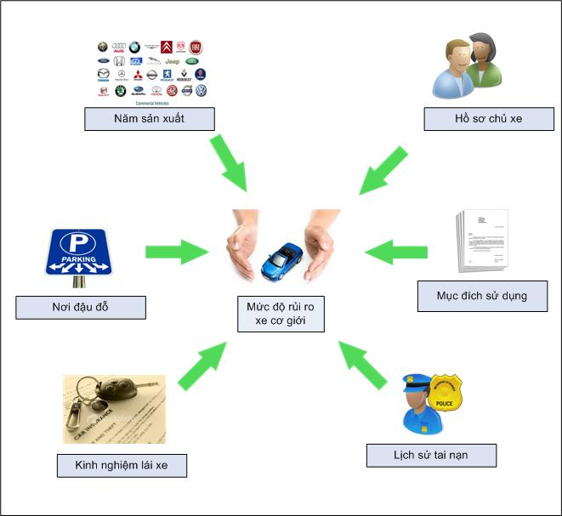
Các yếu tố ảnh hưởng đến rủi ro XCG
Nguy cơ: Hàng hóa, đạo đức, ý thức….
<number>/25

Slide 8
Thuật toán C4.5
Năm 1993, J. Ross Quinlan phát triển C4.5 từ ID3.
Giải thuật C4.5
  Đầu vào
    Một tập dữ liệu huấn luyện (training data)
    Mỗi record: các thuộc tính mô tả + giá trị phân loại
  Đầu ra
    Cây quyết định phân loại dữ liệu (decision tree)
    Hy vọng phân loại đúng các dữ liệu chưa gặp trong tương lai
<number>/25

Slide 9
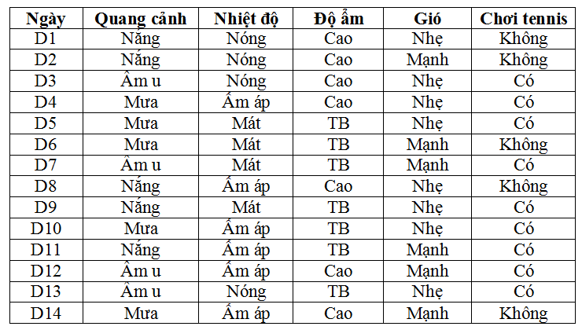
Thuật toán C4.5 – Ví dụ
Xét bài toán phân loại cho khái niệm:
“Có đi chơi tennis không”
Bảng 1. Tập dữ liệu huấn luyện
<number>/25

Slide 10
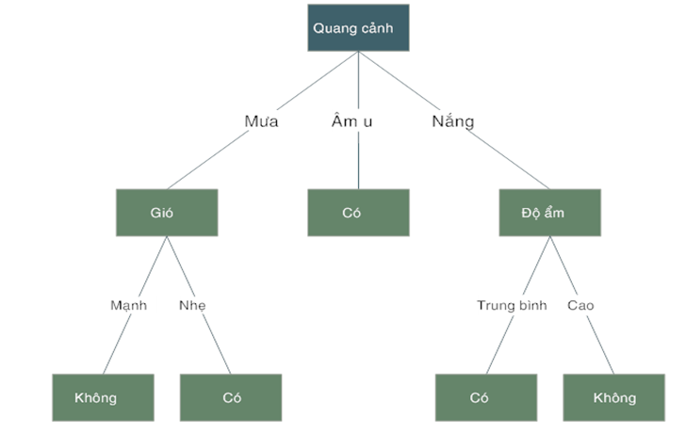
Thuật toán C4.5 – Ví dụ (tt)
Hình 1. Cây quyết định cho khái niệm “có chơi tennis không”
<number>/25

Slide 11
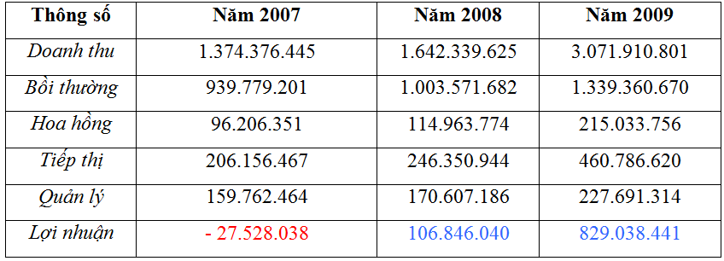
Phân tích hiện trạng
Bảng 2. Tình hình kinh doanh - Chi nhánh Đà Nẵng (Nguồn BH AAA, 2007-2009)
ĐVT: VNĐ
<number>/25

Slide 12
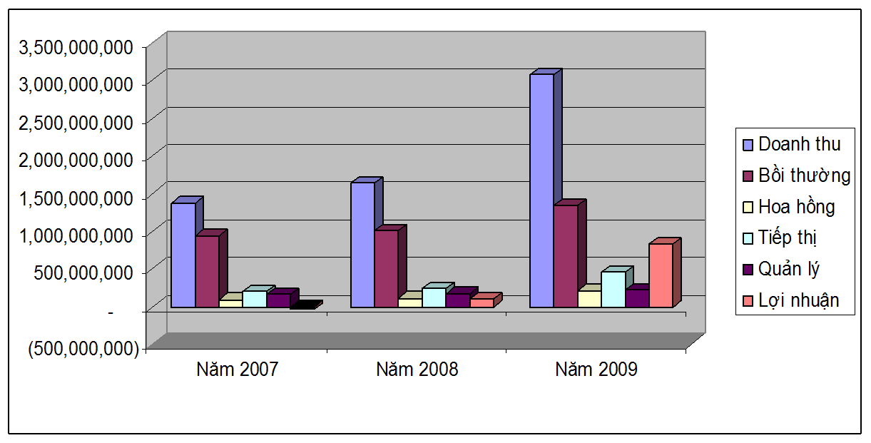
Phân tích hiện trạng (tt)
Hình 2. Số liệu kinh doanh – Chi nhánh Đà Nẵng (Nguồn: Bảo hiểm AAA)
<number>/25

Slide 13
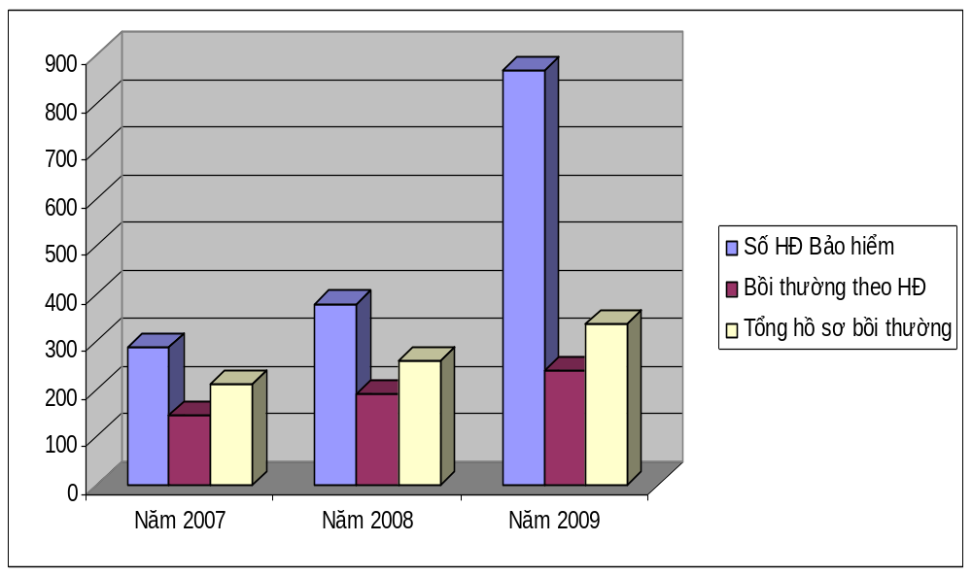
Phân tích hiện trạng (tt)
Hình 3. Số liệu bồi thường tổn thất – Chi nhánh Đà Nẵng (Nguồn: Bảo hiểm AAA)
<number>/25

Slide 14


Vấn đề đặt ra
Tỉ lệ bồi thường tổn thất cao
  Ảnh hưởng đến lợi nhuận của công ty
Dữ liệu kinh doanh bảo hiểm XCG
  Khối lượng lớn
  Phức tạp
Cần một công cụ phân tích và xử lý dữ liệu khoa học
Xây dựng cơ sở dự đoán rủi ro XCG nhanh chóng
Ban điều hành
  Cân đối doanh thu và bồi thường
  Đảm bảo hiệu quả kinh doanh
  Phát triển ổn định, bền vững
<number>/25

Slide 15

Đề xuất giải pháp
Giải pháp kỹ thuật
Xây dựng cây quyết định bằng giải thuật C4.5
Ưu điểm
  Xử lý khối lượng dữ liệu lớn
  Thời gian tính toán nhanh
  Phân loại dữ liệu tốt
  Độ chuẩn xác cao
  Trực quan sinh động
<number>/25

Slide 16

Xây dựng ứng dụng
Các chức năng chính
  Lựa chọn nguồn dữ liệu
  Tiền xử lý dữ liệu
  Xây dựng cây quyết định
  Chuyển cây về dạng luật
  Thống kê tỉ lệ lỗi
<number>/25

Slide 17
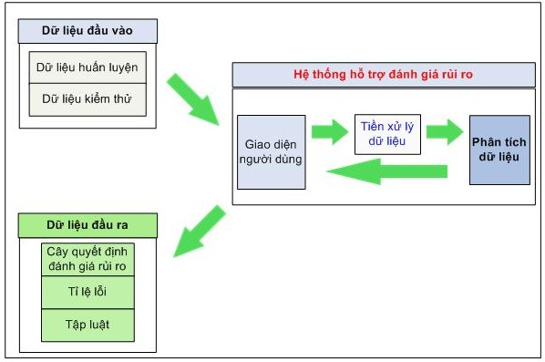
Xây dựng ứng dụng (tt)
Hình 3. Kiến trúc tổng thể của hệ thống
<number>/25

Slide 18
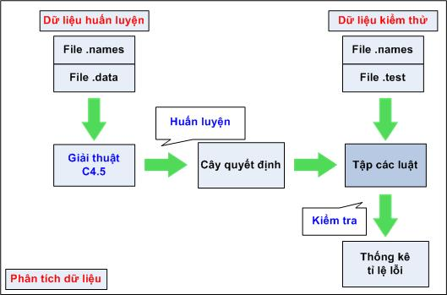
Xây dựng ứng dụng (tt)
Hình 4. Mô tả quá trình phân tích dữ liệu
<number>/25

Slide 19
Kịch bản thử nghiệm
Hệ thống học cây quyết định
  Dữ liệu huấn luyện
    Chọn 546 mẫu ngẫu nhiên
    Trong CSDL kinh doanh bảo hiểm tại AAA
Dùng tập luật dự đoán mức độ rủi ro XCG
  Dữ liệu kiểm thử
    Chọn 240 mẫu
    Tương ứng với 240 hồ sơ bồi thường năm 2009
Nếu tỉ lệ lỗi chấp nhận được
  Ước tính lãi/lỗ từ doanh thu và số tiền bồi thường thực tế.
<number>/25

Slide 20
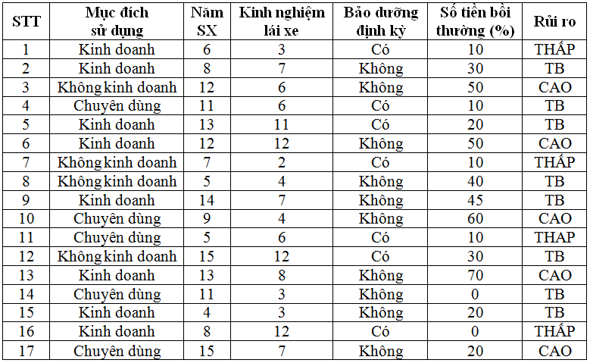
Dữ liệu huấn luyện
Bảng 3. Mô tả tập dữ liệu huấn luyện (Nguồn: Bảo hiểm AAA, 2007 - 2009)
<number>/25

Slide 21
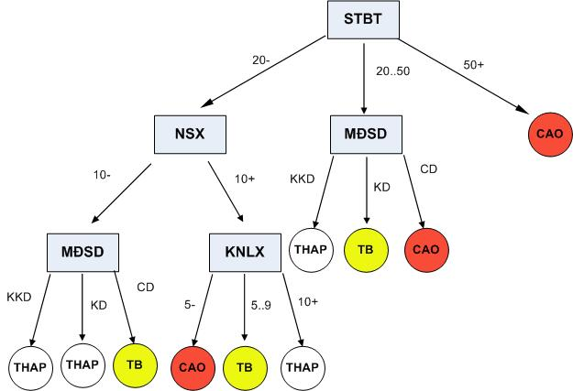
Cây quyết định thu được
NSX = 12
STBT = 15%
KNLX = 2
Từ chối bảo hiểm !
Hình 5. Cây quyết định dự đoán rủi ro xe cơ giới
<number>/25

Slide 22

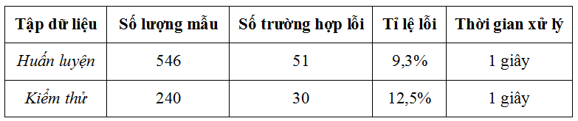
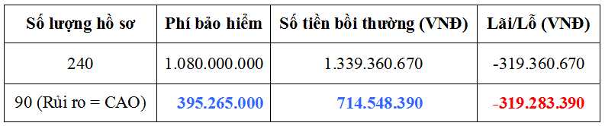


Kết quả thử nghiệm
Bảng 4. Kết quả thử nghiệm
Bảng 5. Ước tính lãi/lỗ bồi thường xe cơ giới
Phát hiện
Tiết kiệm
<number>/25

Slide 23
Đánh giá kết quả thử nghiệm
Cây quyết định trực quan, tập luật đơn giản
Tốc độ xử lý nhanh → tiết kiệm thời gian, nhân sự khi xử lý những khối dữ liệu lớn.
Do dữ liệu nhiễu, một số thuộc tính thiếu giá trị
  Tỉ lệ lỗi
    Tập huấn luyện 9,3%
    Tập kiểm thử 12,5%
  Có thể chấp nhận được
Hệ thống hoạt động ổn định
Áp dụng đồng bộ cho 50 chi nhánh là rất cần thiết.
<number>/25

Slide 24
Kết luận
Vận dụng giải thuật C4.5
  Phân tích xử lý dữ liệu các năm qua
  Xây dựng mô hình dự đoán dữ liệu mới trong tương lai
Đề xuất một giải pháp kỹ thuật khả thi
  Ứng dụng trong công tác đánh giá rủi ro XCG
  Kết quả thực nghiệm có triển vọng
  Cung cấp lãnh đạo công cụ hỗ trợ nghiệp vụ kịp thời
  Phù hợp với điều kiện thực tế tại các đơn vị Bảo hiểm
Mở ra một khả năng mới cho việc ứng dụng cây quyết định trong lĩnh vực khai thác bảo hiểm.
<number>/25

Slide 25
Hạn chế - Hướng phát triển
Hạn chế
  Chỉ xử lý dữ liệu Excel
  Áp dụng cho nghiệp vụ xe cơ giới
  Phạm vi thử nghiệm nhỏ
Hướng phát triển
  Thử nghiệm với khối lượng dữ liệu lớn để đánh giá lại độ tin cậy
  Nghiên cứu thuật toán C5.0, là một cải tiến của C4.5 để nâng cao hiệu suất và độ tối ưu
  Phát triển cho các nghiệp vụ bảo hiểm khác
  Mở rộng kết nối đến nhiều hệ quản trị CSDL khác nhau
<number>/25

Slide 26
Xin chân thành cám ơn !

